Slide 1
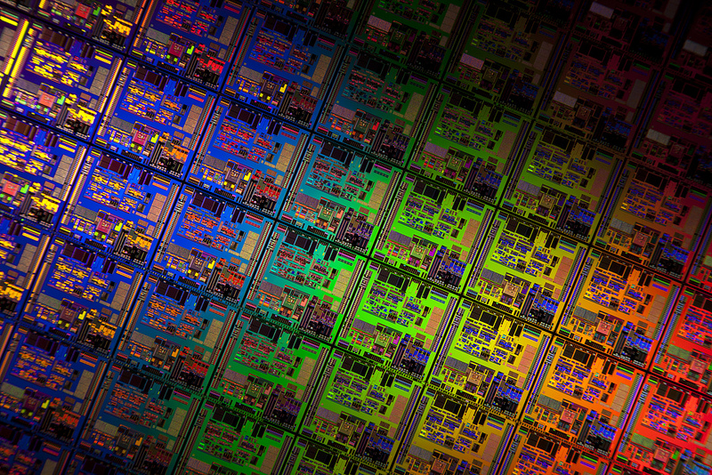
Optická litografie Hybatel digitální revoluce

Slide 2
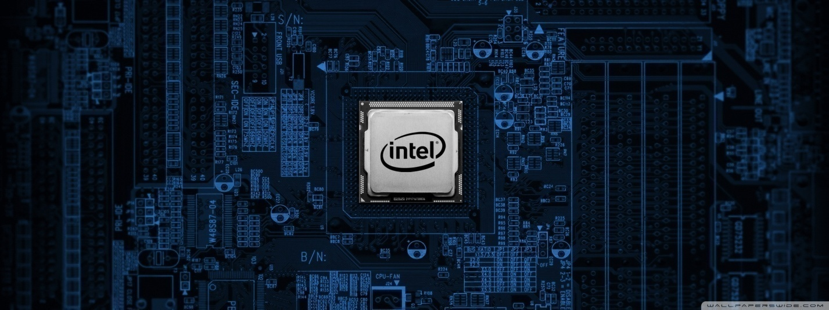
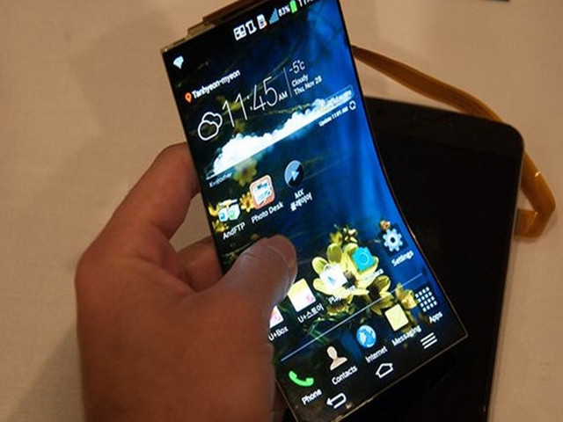
K čemu je optická litografie
Mikročip
OLED displej

Slide 3
Cíl optické litografie
Vyrobit elektronický obvod tvořený logickými hradly (tranzistory) v co nejkratším čase a s co největší hustotou hradel
Dnešní mikročip: 10^9 tranzistorů (absolutním limitem jsou velikosti atomů křemíku 0.2nm)
https://www.youtube.com/watch?v=Fxv3JoS1uY8&list=RDvFoneKoesUo&index=2

Slide 4
Jak se mikročip vyrábí
https://www.youtube.com/watch?v=aCOyq4YzBtY (Intel)
https://www.youtube.com/watch?v=oBKhN4n-EGI (1:41)
proces výroby velmi podobný klasické fotografii

Slide 5
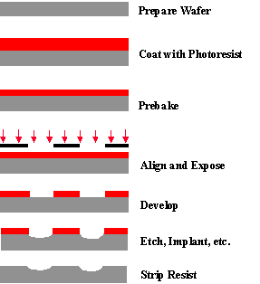
Jak se mikročip vyrábí

Slide 6
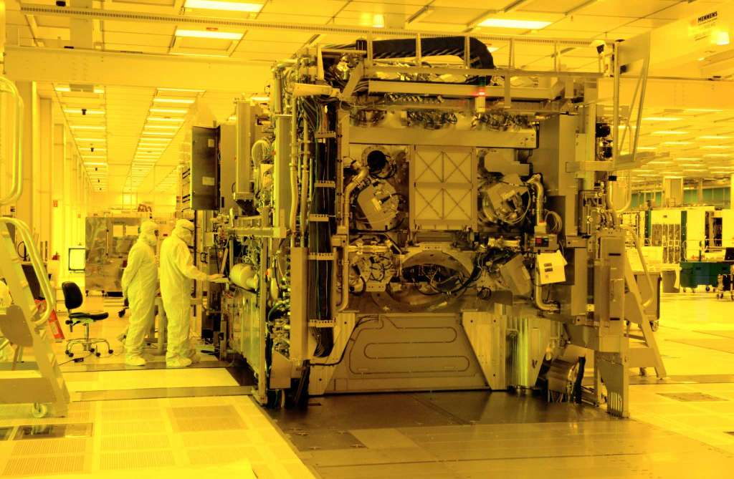
Jak se mikročip vyrábí

Slide 7
Ceny litografických zařízení
Stepper-50 000 000$
Semicon market 2016: 340 000 000 000$
90%: USA, Čína, EU (Nizozemsko), Japonsko, Korea, Taiwan
Kam se prodávají komponenty: USA, Čína, Japonsko, Taiwan, Korea, EU (Nizozemsko)
Inspekce: KLA-3 000 000 000$, AMAT-

Slide 8
Semicon trh

Slide 9
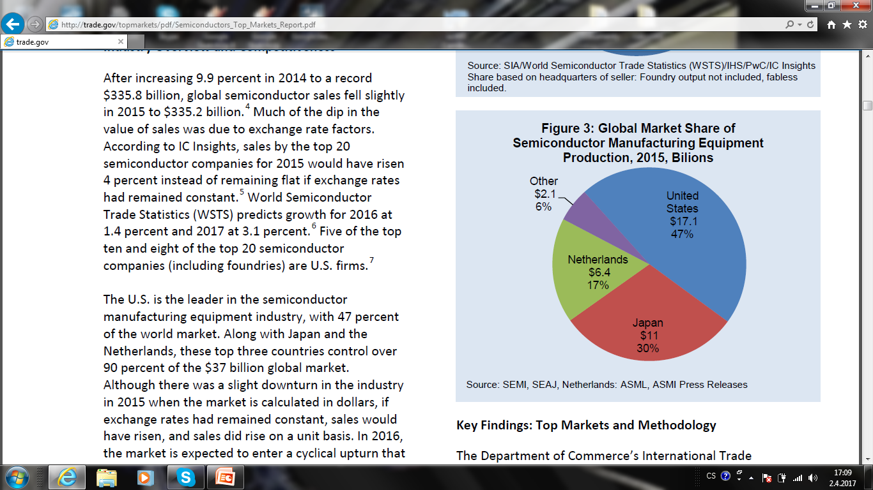
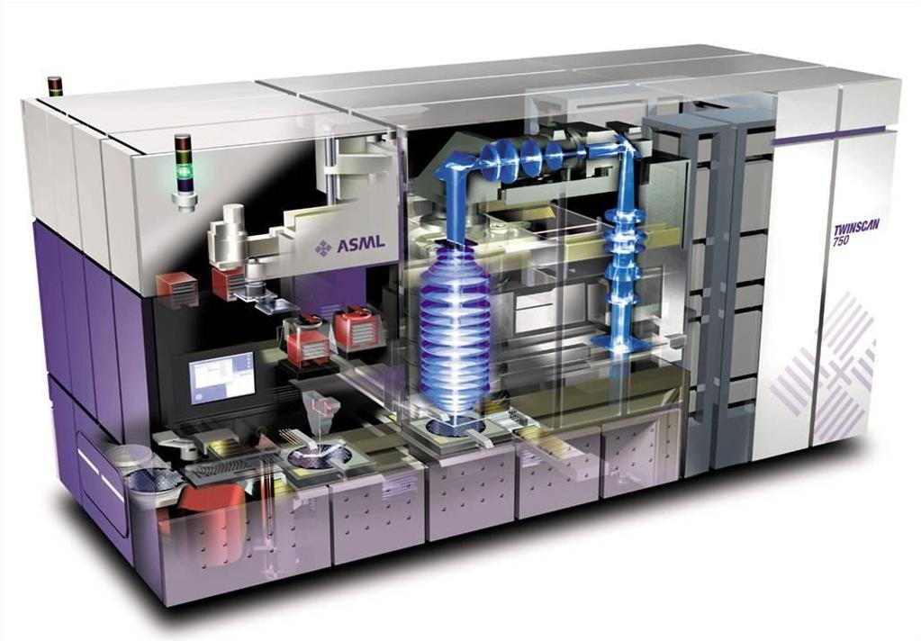
Stroje pro litografii

Slide 12
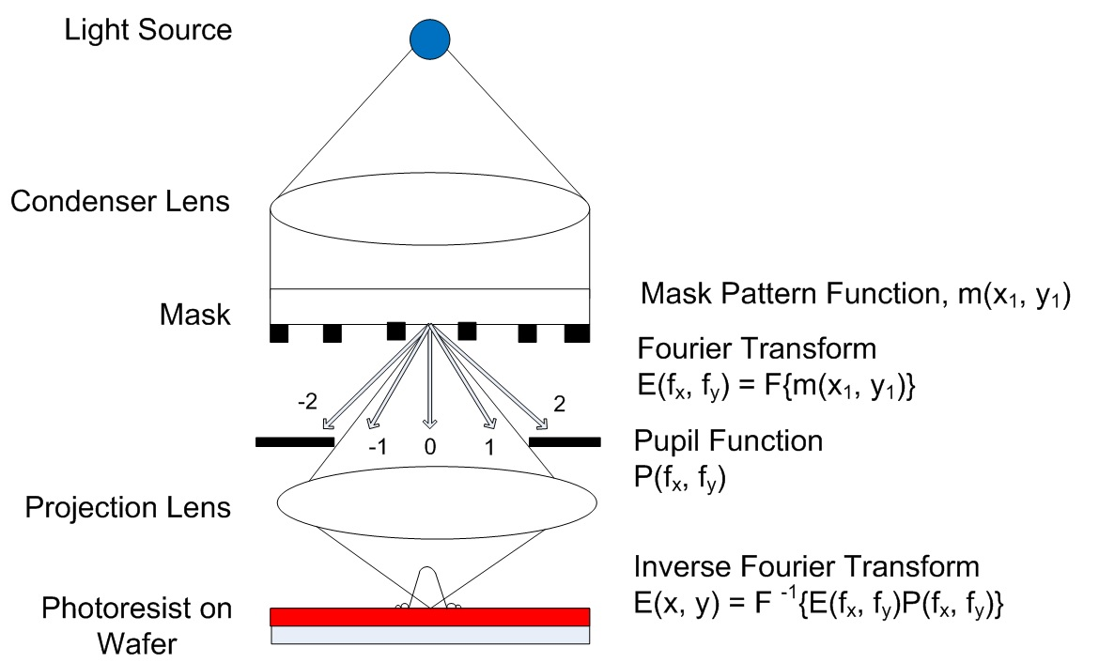
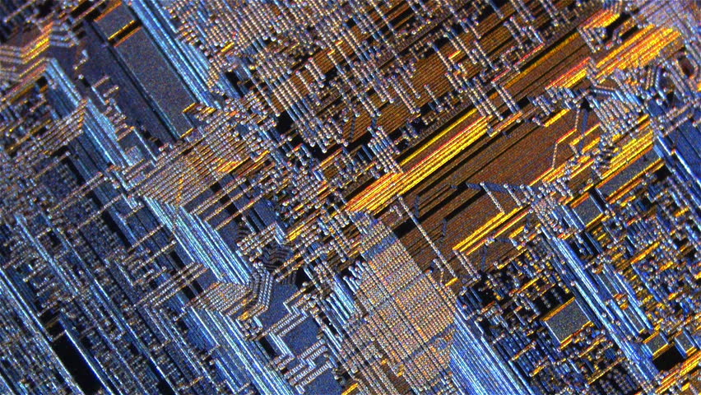
Rozlišení litografie

Slide 13
Vlnová délka elektronu a fotonu
V kvantové fyzice se každá částice chová jako vlna
Pokud máme foton a elektron o stejné energii 2eV pak:
Vlnová délka fotonu bude: 621nm
Vlnová délka elektronu: 0.87nm

Slide 14
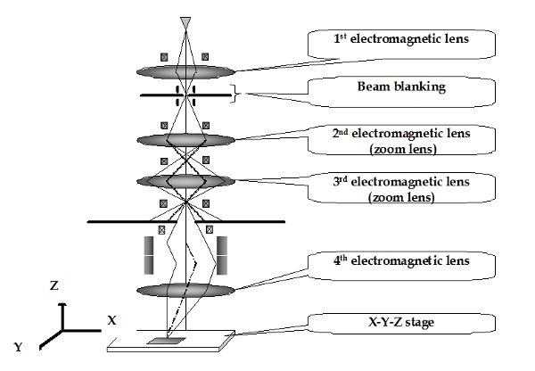
Elektronová lithografie
Může dosahovat až <10nm rozlišení
Je extrémně pomalá (malá osvícená oblast) a proto je vhodná jen pro výrobu masky (vzoru)

Slide 15
Optická litografie
Použije se zmenšení masky- projekční optika
Vlnové délky v DUV: 248nm, 193nm, 157nm
Zvyšování NA…..

Slide 16
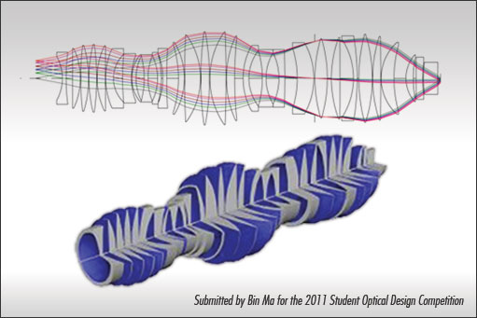
Problém designu litografického objektivu
Musí mít vysokou NA jako mikroskopový objektiv, přitom zobrazovat velké předměty (22mm) spíše jako fotografický objektiv

Slide 17
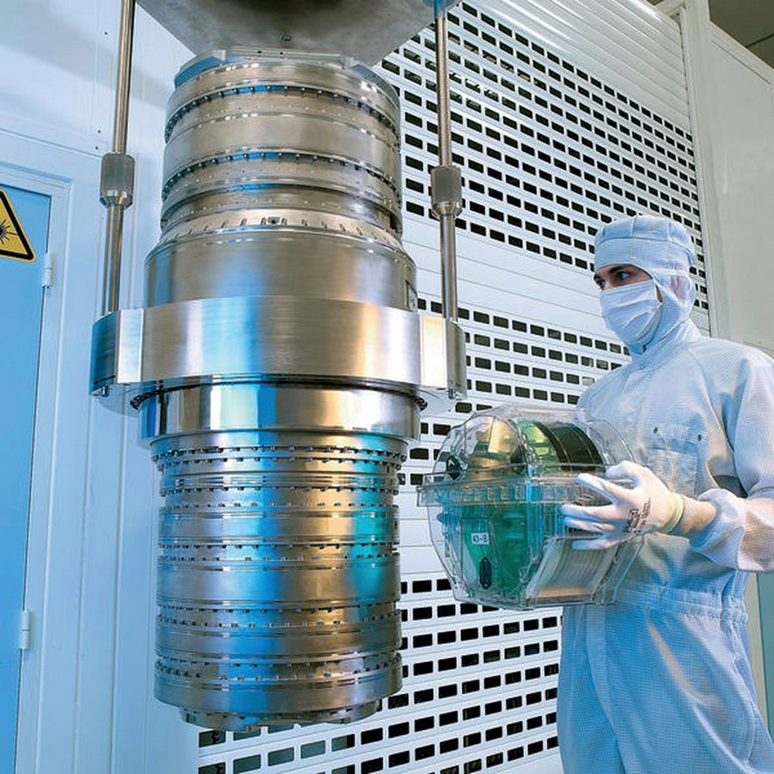
Projekční objektiv

Slide 18
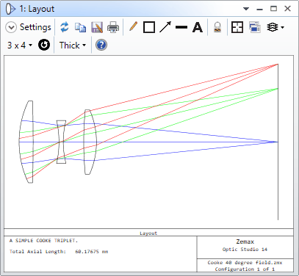
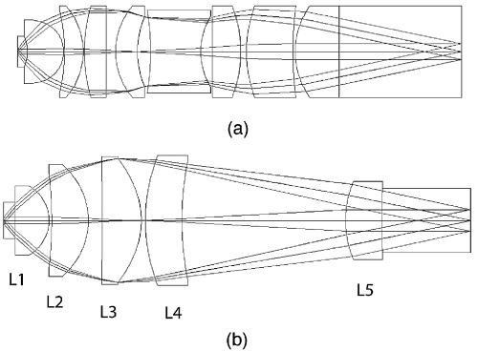
Porovnání objektivů
Mikroskopový
Fotografický
Litografický

Slide 19
Problém designu
Konstrukce složitých objektivů byla umožněna až z rozvojem výpočetní techniky
Trasování paprsků a optimalizace

Slide 20
Závěr
Litografie patří k nejdůležitějším aplikacím optiky vůbec
Velká rychlost výrobního procesu optické litografie umožňuje produkovat obrovské množství mikročipů a tím zajistila digitální revoluci
Optický design and celá stavba litografických strojů patří k tomu nejsložitějšímu co lze v optice realizovat

